Slide 1
Заманауи биотехнологиялар және биотерроризм қаупі

Slide 2
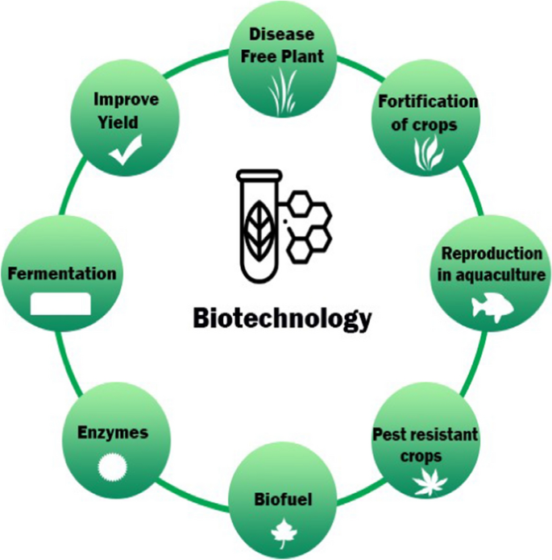
Биотехнология – тірі организмдердің немесе биологиялық жүйелердің қасиеттерін қолдана отырып, өнімдер жасау және әртүрлі процестерді оңтайландыру үшін пайдаланылатын ғылым мен технологияның саласы. Бұл технология арқылы генетикалық өзгерістер енгізу, жасушалық процестерді бақылау және биологиялық материалдарды тиімді пайдалануға мүмкіндік туады.

Slide 3
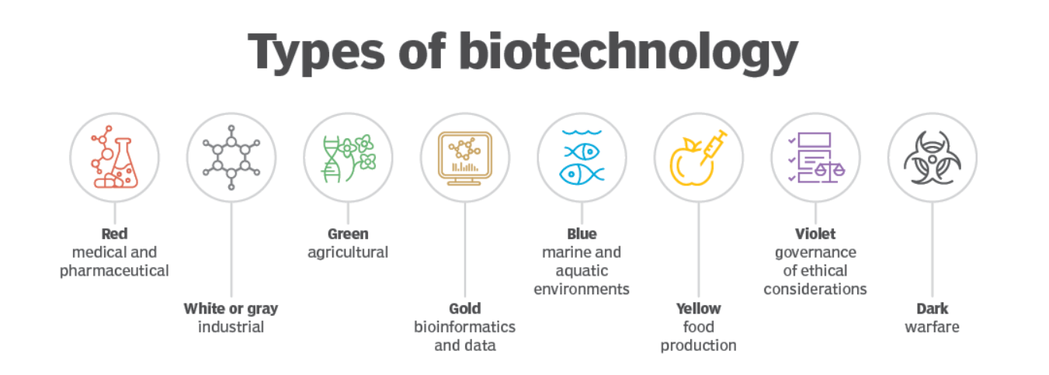

Slide 4
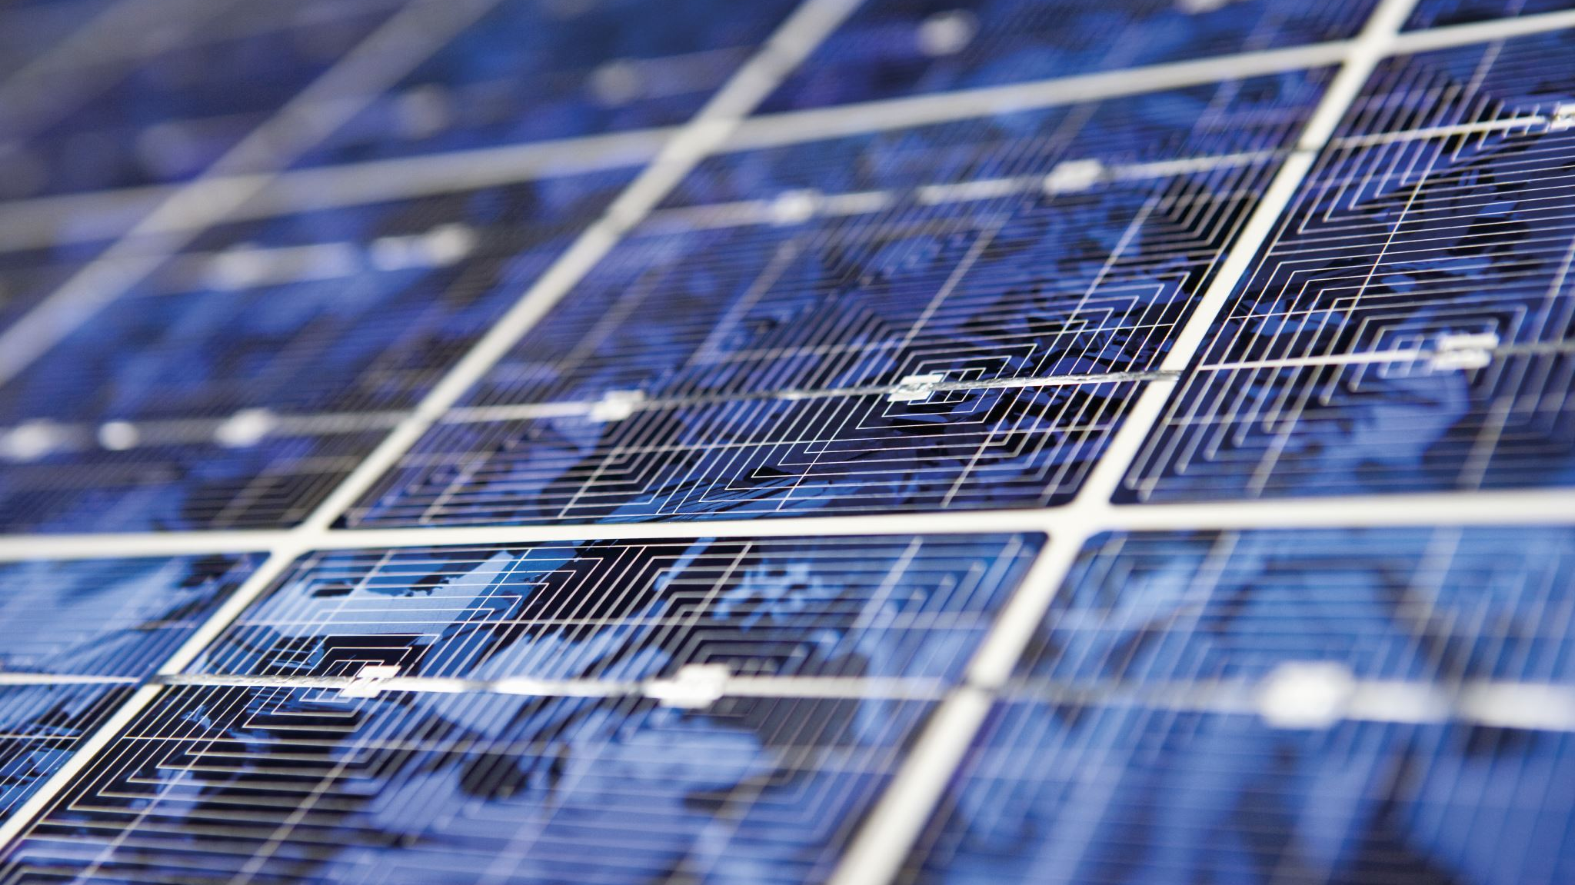
Биотехнологияның қазіргі заманғы маңыздылығы:
Денсаулық сақтау:
Ауыл шаруашылығы
Өнімділікті арттыру
Өнеркәсіптік өндіріс
Биоотын және жаңартылатын энергия
Генетикалық ауруларды емдеу
Диагностика
Вакциналар
Қоректік заттарды жақсарту
Азық-түлік және ферменттер өндірісі

Slide 5
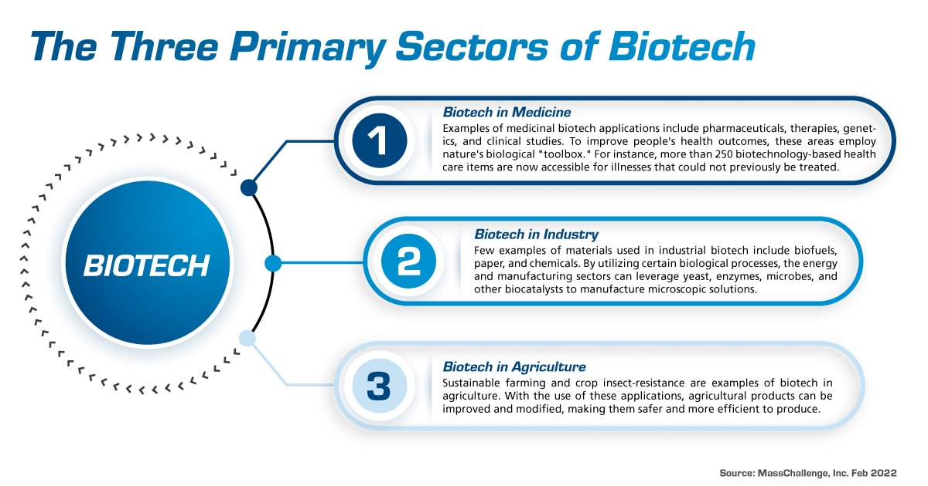

Slide 6
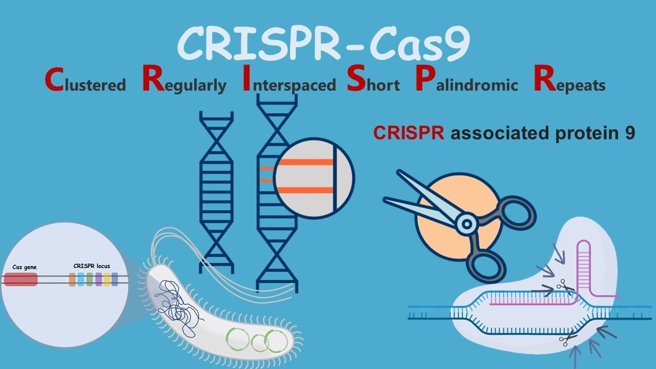

Slide 7
CRISPR/Cas жүйесінің бөліктері
CRISPR-кассеталар
cas гені кластерлері
Спейсер – өткен инфекциялар туралы ақпаратты сақтайтын және ұқсас генетикалық элементтердің қайталанатын инвазиясына жауап беретін иммунологиялық жадты құрайды.

Slide 8
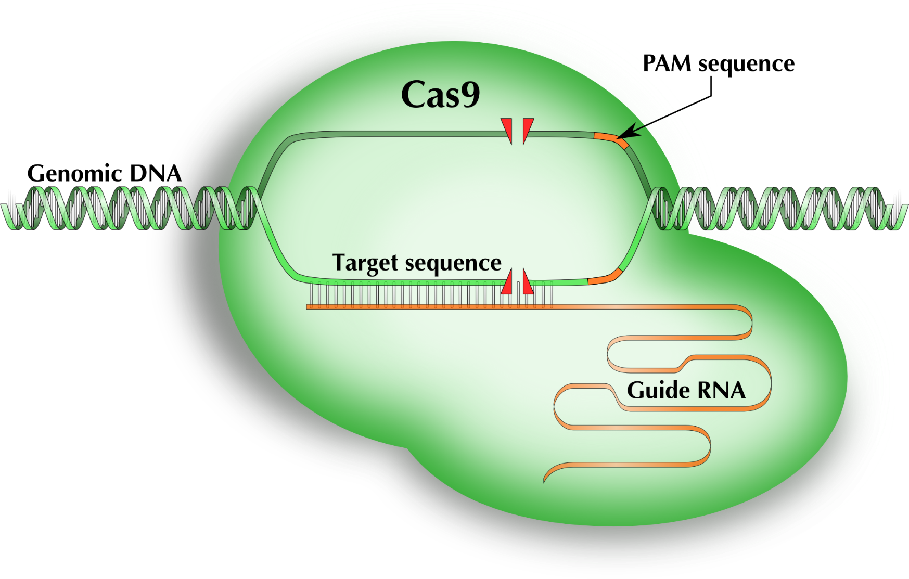
Cas9 - бірқатар бактериялардағы CRISPR адаптивті иммундық жүйесімен байланысты бағыттаушы РНҚ-басқарушы эндонуклеаза.
gRNA — Cas байланысы үшін қажетті тірек тізбегінен және спейсерден тұратын қысқа синтетикалық РНҚ.
PAM тізбегі Cas9 байланыстыру сигналы ретінде қызмет етеді.

Slide 10
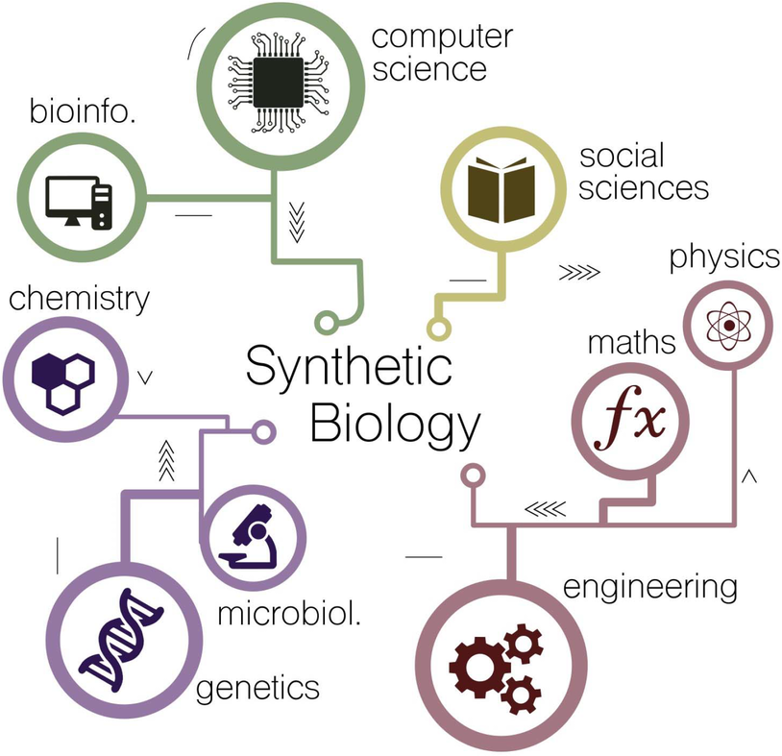
Синтетикалық биология – тірі жүйелерді, жасушаларды және жасушалық компоненттерді жобалау мен құру арқылы жаңа биологиялық организмдер, материалдар және жүйелер жасауға бағытталған биотехнологияның бір саласы.

Slide 11
Синтетикалық биологияның артықшылықтары мен қауіптері
Артықшылықтары: Синтетикалық биология адамзатқа табиғатта жоқ жаңа өнімдер, тұрақты энергетикалық және материалдық шешімдер, сондай-ақ денсаулық сақтау мен экологияда қолдануға болатын инновацияларды ұсынады
Қауіптері: Жаңа организмдер жасау кезінде экологиялық және биологиялық қауіптілік пайда болуы мүмкін, себебі олар табиғи экожүйеге зиянын тигізуі ықтимал. Сондықтан синтетикалық биология саласындағы зерттеулерде этика мен қауіпсіздік мәселелері маңызды рөл атқарады

Slide 12
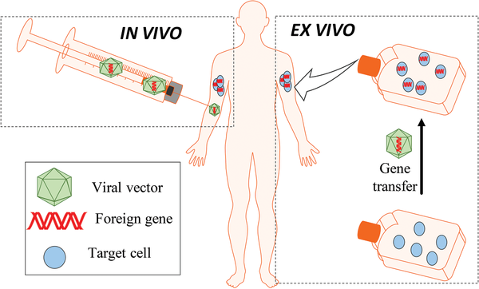
Гендік терапия

Slide 13
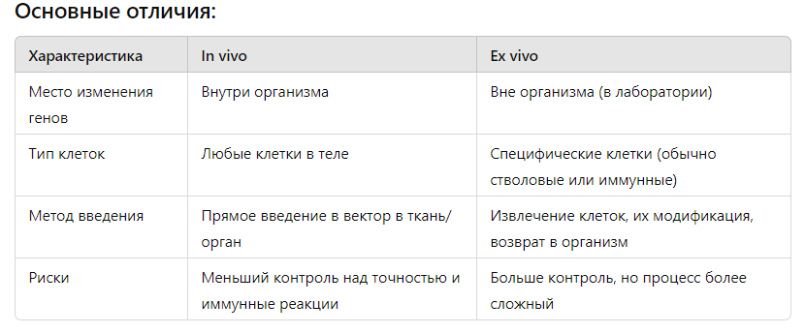

Slide 14
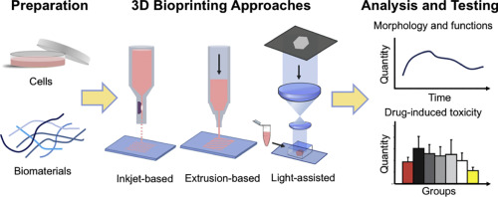
Бұл әдіс жасушалардың көмегімен тірі ұлпалар мен мүшелерді басып шығаруға мүмкіндік береді. Биопринтинг трансплантацияда және есірткіні сынауда қолданылатын мүшелер мен тіндерді жасау үшін қолданылады.
Қолданылуы: Ұлпаларды трансплантациялау, регенеративті медицина, ауруды модельдеу.
3D bioprinting

Slide 15
«Биологиялық қауіп» - бұл медициналық сөздіктерде кездеспейтін жаңа термин. Биологиялық қауіп – биологиялық сипаттағы агенттердің (патогендердің) әсерімен байланысты адам денсаулығы мен өміріне қауіп.
Биологиялық терроризм (биотерроризм) – террор құралы ретінде биологиялық қаруды қолданатын терроризм. Ол патогенді микроорганизмдерді қасақана террор қаруы ретінде пайдалану ретінде анықталады.

Slide 17
биологиялық агенттер террор құралы ретінде
саяси
экономикалық
діни

Slide 18
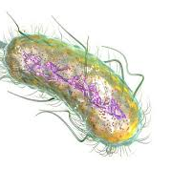
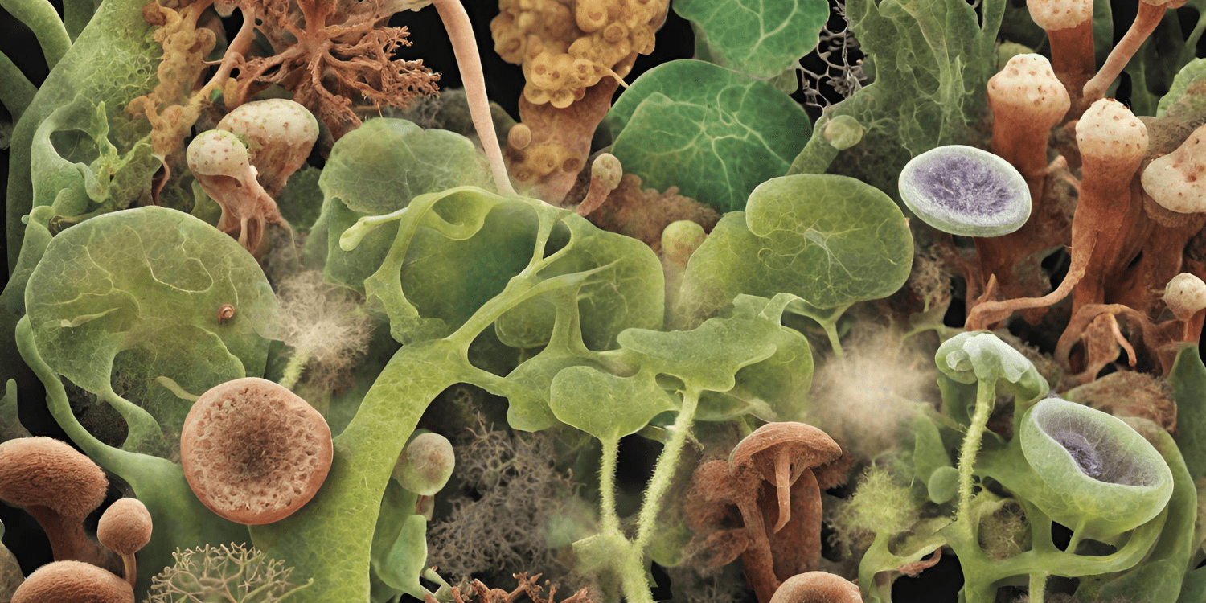
Биологиялық қаруды жасаудың негізгі аспектілері:
1. Қолданылатын агенттер:

Slide 19
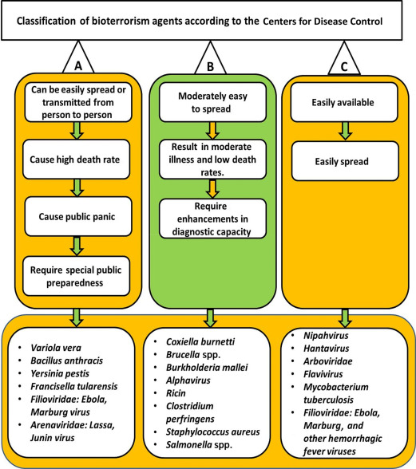

Slide 20
Микро агенттер не үшін қолданылады?
1. Таралу жеңілдігі және жоғары инфекциялық
2. Өлім-жітімнің жоғары болуы және ауыр ауру
3. Диагностика мен емдеудегі қиындықтар
4. Тұрақтылық және қоршаған ортада ұзақ уақыт бойы сақталуы мүмкін
5. Генетикалық модификациялардың мүмкіндігі
6. Қорқыныш пен дүрбелеңнің әсері

Slide 21
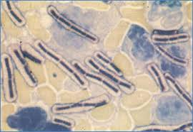

Slide 22
Биологиялық қаруды жасаудағы гендік инженерия:
Патогенді модификациялау: Вируленттілікті, антибиотиктерге немесе дезинфекциялық заттарға төзімділікті арттыру үшін гендік инженерия технологияларын қолдану. Бұл патогендерді қауіптірек және бақылауды қиындатуы мүмкін.
Жаңа штаммдарды жасау: иммундық кедергілер мен вакциналарды жеңе алатын немесе жаңа түрлерді жұқтыратын бактериялардың немесе вирустардың штаммдарын дамыту.
Мақсатты агенттер: олардың генетикалық құрылымына негізделген нақты популяцияларға бағытталған биологиялық қаруды жасау мүмкіндігі.

Slide 23
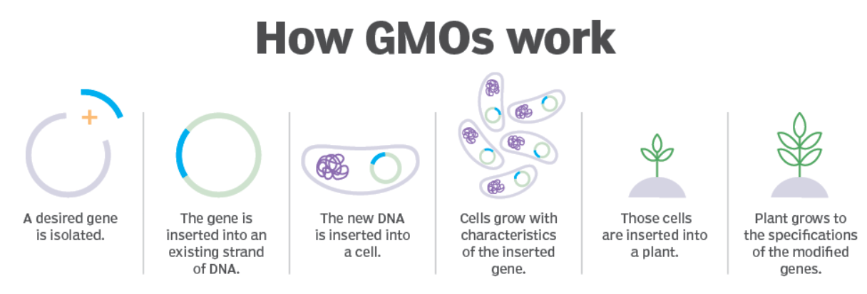

Slide 25
Пайдаланылған әдебиеттер
Пайдаланылған әдебиеттер
Гончарова А. Ю. и др. Получение Поликлональных антител к белкам S-слоя B. anthracis и изучение их сПецифичности в иммуноферментном анализе //Проблемы особо опасных инфекций. – 2010. – №. 3. – С. 46-49.
Гнатик Е. Н. Генная инженерия и биологическая безопасность //Вестник Российского университета дружбы народов. Серия: Юридические науки. – 2004. – №. 2. – С. 79-88.
Квачадзе М. О. Эксперименты в сфере генной инженерии и правовые вопросы //Московский журнал международного права. – 2021. – №. 3. – С. 3-10.
https://www.techtarget.com/whatis/definition/biotechnology
https://trends.rbc.ru/trends/futurology/612f77ad9a7947ce386b68ba
https://biomolecula.ru/themes/gen-inzhenerija

